Slide 1
Introducción a la Ciencia de los Datos Lección T.6: Redes Complejas
por
Gonzalo Castañeda, CIDE
Basado en: Basado en: Castañeda, Gonzalo. 2021. “The Paradigm of Social Complexity. Volume II: Computational Models, Applications, and Validation”, CDMX: CEEY. Cap. 14 y 15

Slide 2
* Novedad editorial (paperback)
Disponible en Amazon México
https://www.amazon.com.mx/s?me=AXNXK50QWTSEZ&ref=sf_seller_app_share_new
Volumen 2 Capítulos 12 – 21
Más información en:
https://www.social-complexity.com/

Slide 3
1. Motivaciones y objetivos
La arquitectura de redes es mucho más flexible para caracterizar la estructura de interacción de un sistema
Permiten instrumentar topologías en donde vínculos cotidianos se combinan con relaciones a distancia
Describe elementos relacionales de una gobernanza social (jerarquías, fragmentación, conectividad)
Las redes virtuales y análisis de sus rasgos topológicos ayudan a entender comportamientos colectivos
Ejemplos: empleados que se asocian en un organigrama; miembros de una comunidad que se vinculan con lazos sociales; empresas que se relacionan con alianzas estratégicas o a partir de vínculos comerciales y crediticios; países que se asocian con flujos comerciales, operaciones financieras y movimientos migratorios

Slide 4
Complejidad de sociedades no se sustenta sólo en psicología del individuo, sino también en procesos de interacción más allá de la condición humana
Gran interés por el enfoque transdisciplinario conocido como ‘ciencia de las redes’
Las redes reditúan grandes beneficios analíticos para caracterizar estructura de un sistema complejo
La estructura incide en circulación de información, transmisión de enfermedades y energía eléctrica, adopción de nuevas tecnologías o prácticas de negocios, mecanismos de presión social
Primer paso para explicar propiedades emergentes: identificación de la estructura con la que opera un sistema complejo
Segundo paso: forma en que funcionan los procesos dinámicos que se producen en las redes

Slide 5
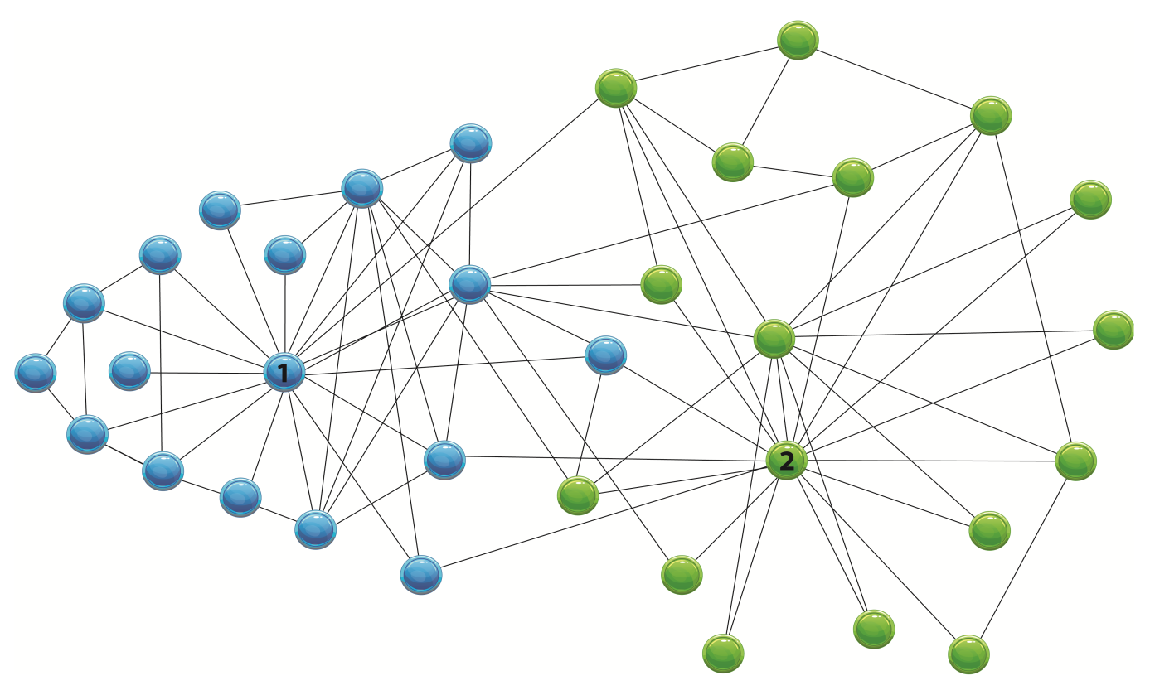
1.1 Ejemplo Red de amistad en club de karate
Patrón: 2 líderes y 2 comunidades
No siempre basta con visualizaciones; métricas para cuantificar rasgos de la estructura

Slide 6
2. Redes aleatorias
‘Secretaría de comunicaciones’ de un país pobre tiene que construir una red carretera
Si existen 50 pueblos se requieren 1,225 caminos (50 x 49/2) para conectar a todos los pueblos
Recursos fiscales limitados → meta es que todos los pueblos queden conectados
Redes aleatorias de Erdös y Renyi: casi todo los pueblos del país quedan conectados aun con relativamente pocas carreteras, si se toman dos al azar y el proceso se repite
Entre mayor sea el número de nodos de la red menor es el porcentaje de enlaces aleatorios. Ej: 300 nodos pueden tener 44,850 enlaces, pero bastan el 2%

Slide 7
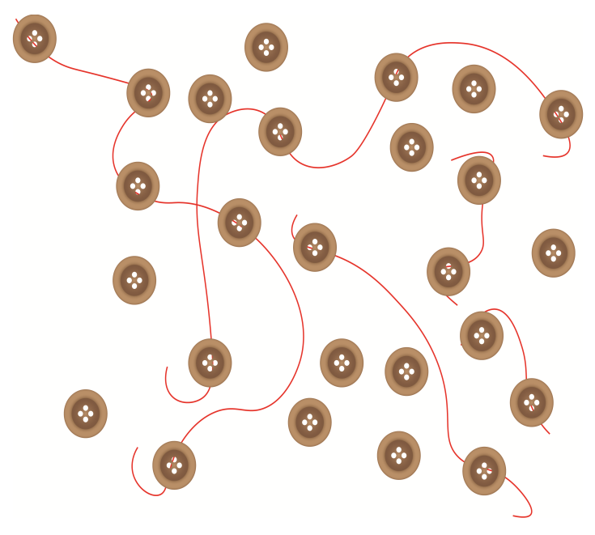
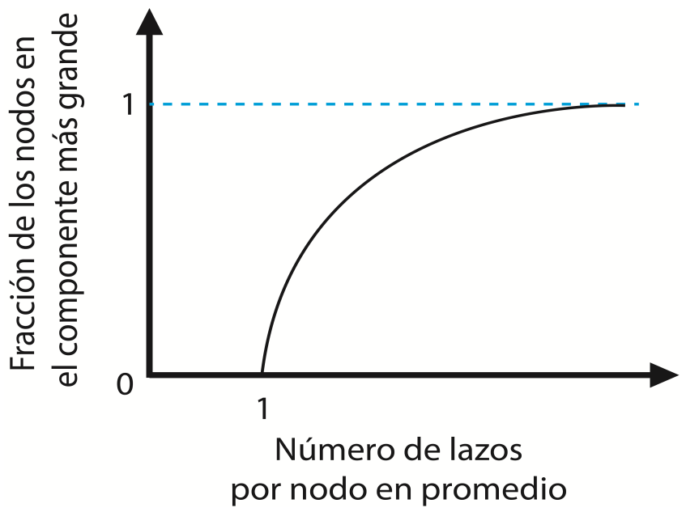
2.a. El problemas de los botones hilvanado
En este ejercicio se eligen al azar dos botones que se entrelazan con un hilo, proceso se repite
Al rebasar el umbral de una liga por nodo en promedio se produce una transición de fase
En este umbral se consolida un ‘componente gigante’ que incluye a la mayoría de los nodos.

Slide 8
3. El componente gigante en NetLogo
Al inicializar la simulación se define un círculo con un conjunto de nodos desvinculados.
Al ir avanzando la corrida se van estableciendo ligas entre parejas de nodos escogidos al azar.

Slide 9
4. Sincronización, un ejemplo de interacción local
Mundo biológico: un conjunto de luciérnagas que centellean continuamente para atraer a su pareja y poder aparearse
Mundo social: ‘ola mexicana’, en la que segmentos de individuos un estadio de futbol se levantan y alzan las manos secuencialmente
Sincronización de varios péndulos: https://twitter.com/wlmb/status/1503038749592231942?t=nQ2u9TZAVQNZ-XpXE-DeOA&s=09

Slide 10
5. Redes de mundo pequeño
¡El mundo es tan pequeño! es una expresión que se escucha con frecuencia entre dos desconocidos
Proximidad entre dos personas ubicadas en lugares opuestos del planeta y entornos diferentes
En los años 60, Stanley Milgram realizó el primer experimento para encontrar evidencia empírica
Dos individuos tomados al azar se encuentran en promedio a “seis grados de separación”
Causa sorpresa ya que ciudadano común realiza actividades con un número reducido de individuos
Sin embargo, personas tienen conocidos que no participan en su cotidianidad
Ejercicio de Milgram es muy famoso a pesar de sus deficiencias estadísticas

Slide 11
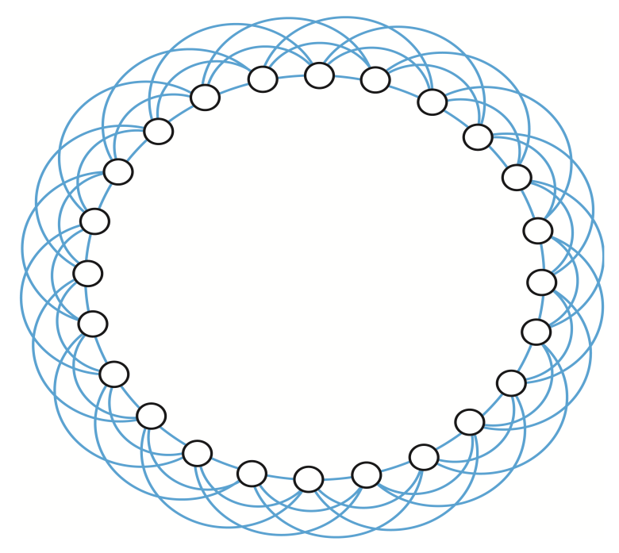
5.a. Redes ordenadas
Posición antitética: red social puede representarse con el uso exclusivo de clústeres.
Ejemplo: redes que se describen con una retícula unidimensional sin fronteras (i.e., un anillo)
No tienen la arquitectura de mundo pequeño: muchos pasos para conectar agentes separados
Balance entre vecinos cercanos y trayectorias cortas que vinculan a vecinos distantes

Slide 12
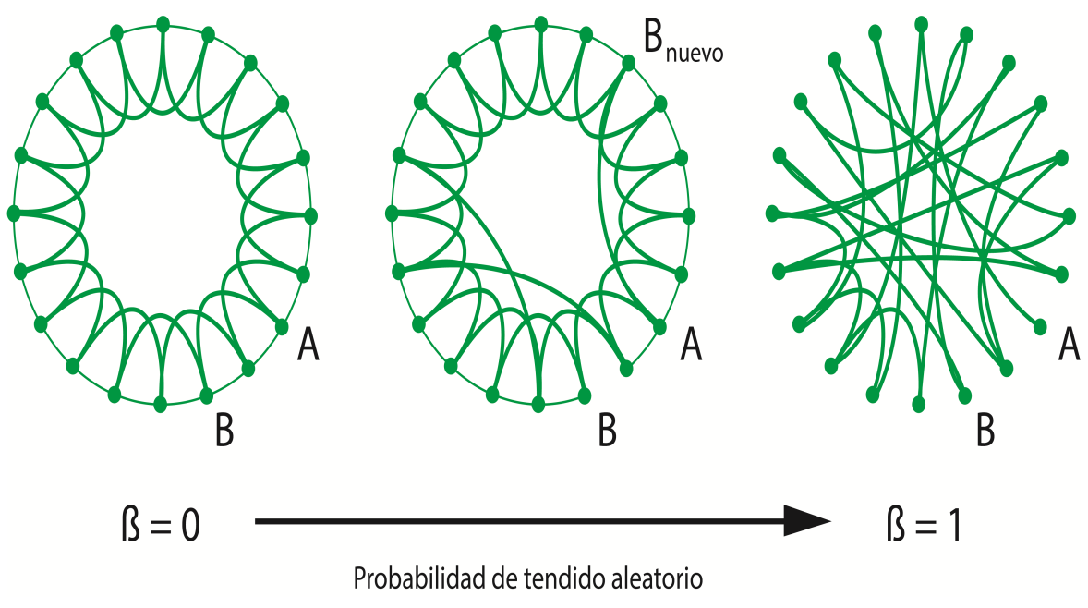
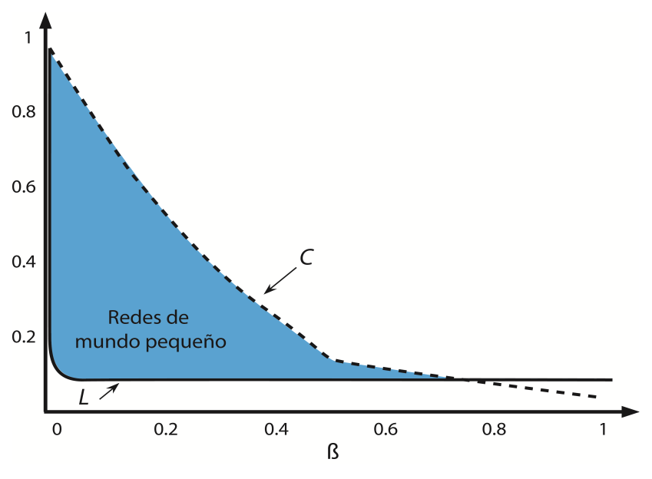
5.b. De una red ordenada a una aleatoria
“Longitud promedio de la trayectoria” = indicador se obtiene con el número mínimo de vínculos indirectos entre dos nodos cualesquiera de la red.
“Aglutinamiento” = probabilidad de que dos nodos vinculados a un tercero estén conectados entre si

Slide 13
6. Las primeras evidencias empíricas
Watts & Strogatz utilizaron información de actores y actrices de la Internet Movie Database
Mark Newman analizó comunidades de matemáticos, biomédicos y computólogos
Paul Erdos al ser muy prolífico ocupa una posición central en la comunidad de matemáticos
W& S también analizaron las neuronas del gusano C-elegans y la red eléctrica del occidente de EUA
Si aglutinamiento y trayectorias cortas están presentes en redes muy diversas → ‘orden universal’ a partir de procesos de autoorganización

Slide 14
Para checar estas propiedades se compara la red real con una red aleatoria equivalente (mismo tamaño, mismo grado)
Lreal ≈ L aleatoria y Creal >> Caleatoria
¿Esta configuración es producto de la selección natural?
Propiedades también están presentes en circuitos de un chip (diseñado) → eficiencia y resilencia
 | L_{real} | L_{aleatorio} | C_{real} | C_{aleatorio}
Actores de películas | 3.65 | 2.99 | 0.79 | 0.00027
Red eléctrica | 18.7 | 12.4 | 0.080 | 0.005
C.elegans | 2.65 | 2.25 | 0.28 | 0.05

Slide 15
6.a Evidencia empírica más reciente
Uso de tecnología de información: redes de comunicación bidireccional who-talks-to-whom
Red de Messanger con 240 millones de cuentas; parejas de nodos de 1,000 cuentas; búsqueda en componente gigante
Grado separación promedio = 6, mediana = 7
Red de registros de Facebook a nivel mundial = 721 millones de usuarios en activo a mayo 2011
Grado de separación promedio = 4.74
Red de páginas de internet (WWW), = 10¹² nodos, presenta una longitud promedio de 25 pasos

Slide 16
7. Redes Jerárquicas
En las redes reales, algunos nodos tienen un papel central debido a que se vinculan de forma directa con muchos otros
Conectores: mayor peso en propagación de tendencias, en difusión de ideas o enfermedades, y en diseminación de tecnologías o prácticas empresariales
En E&R o W&S se habla de redes igualitarias versus redes jerárquicas: un grupo pequeño de nodos mantienen un número relativamente grande de vínculos.
Si la red de páginas Web se caracterizara por una estructura igualitaria, entonces, la probabilidad de una página ligada a otras 500 páginas sería de tan solo 10⁻⁹⁹.
La evidencia avala que la topología de la red de portales electrónicos se describe mediante una estructura jerárquica descentralizada
Otros ejemplos red (hubs-spokes) de los aeropuertos, mundo de artistas de cine, especies en los ecosistemas (no así red eléctrica y neuronas de C-elegans)
El mundo de una red puede ser pequeño a partir de una topología igualitaria o de una jerárquica (Barabasi)

Slide 17
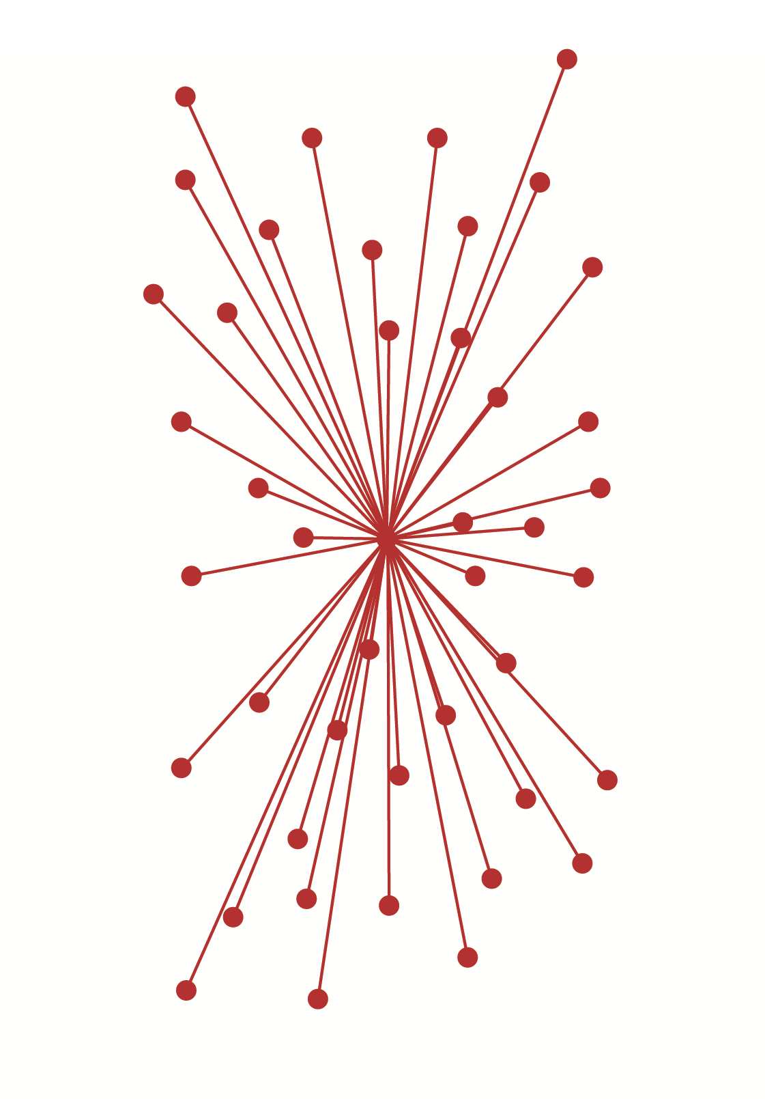
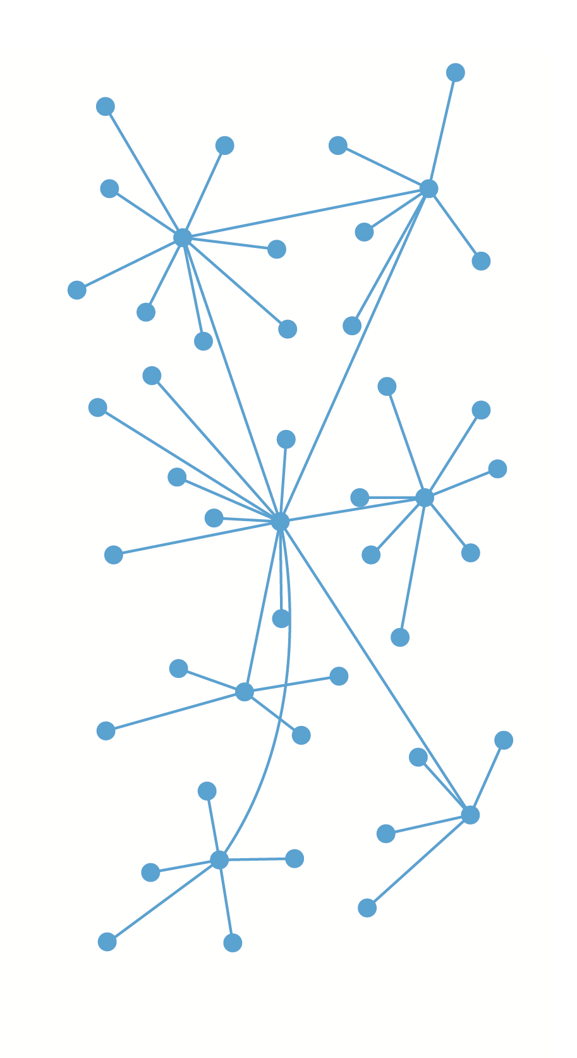
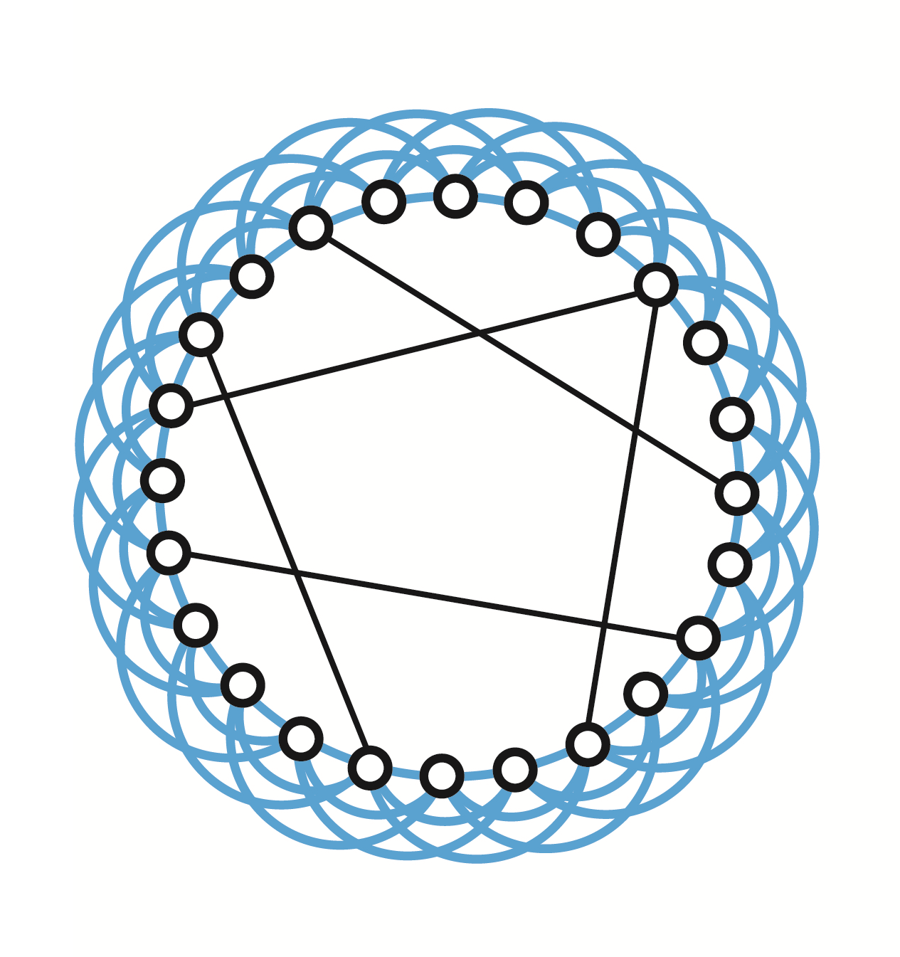
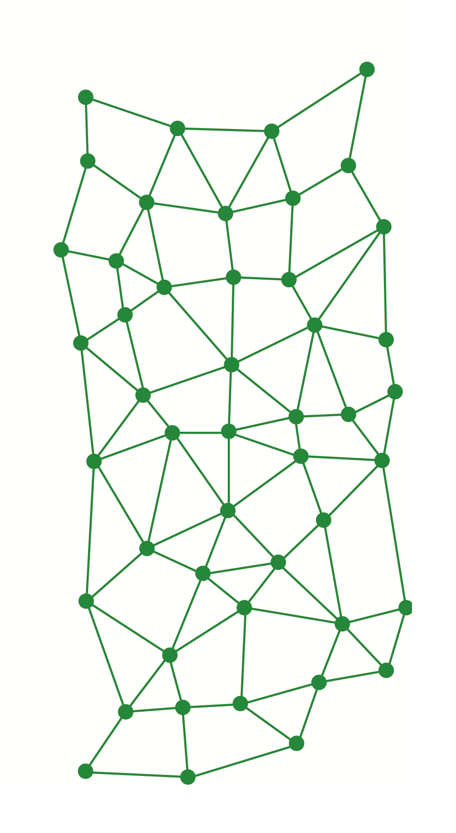
* Topología de redes
(a) Jerárquica centralizada (b) Jerárquica descentralizada (B&A)
(c) Igualitaria (W&S) (d) Igualitaria distribuida (Baran)

Slide 18
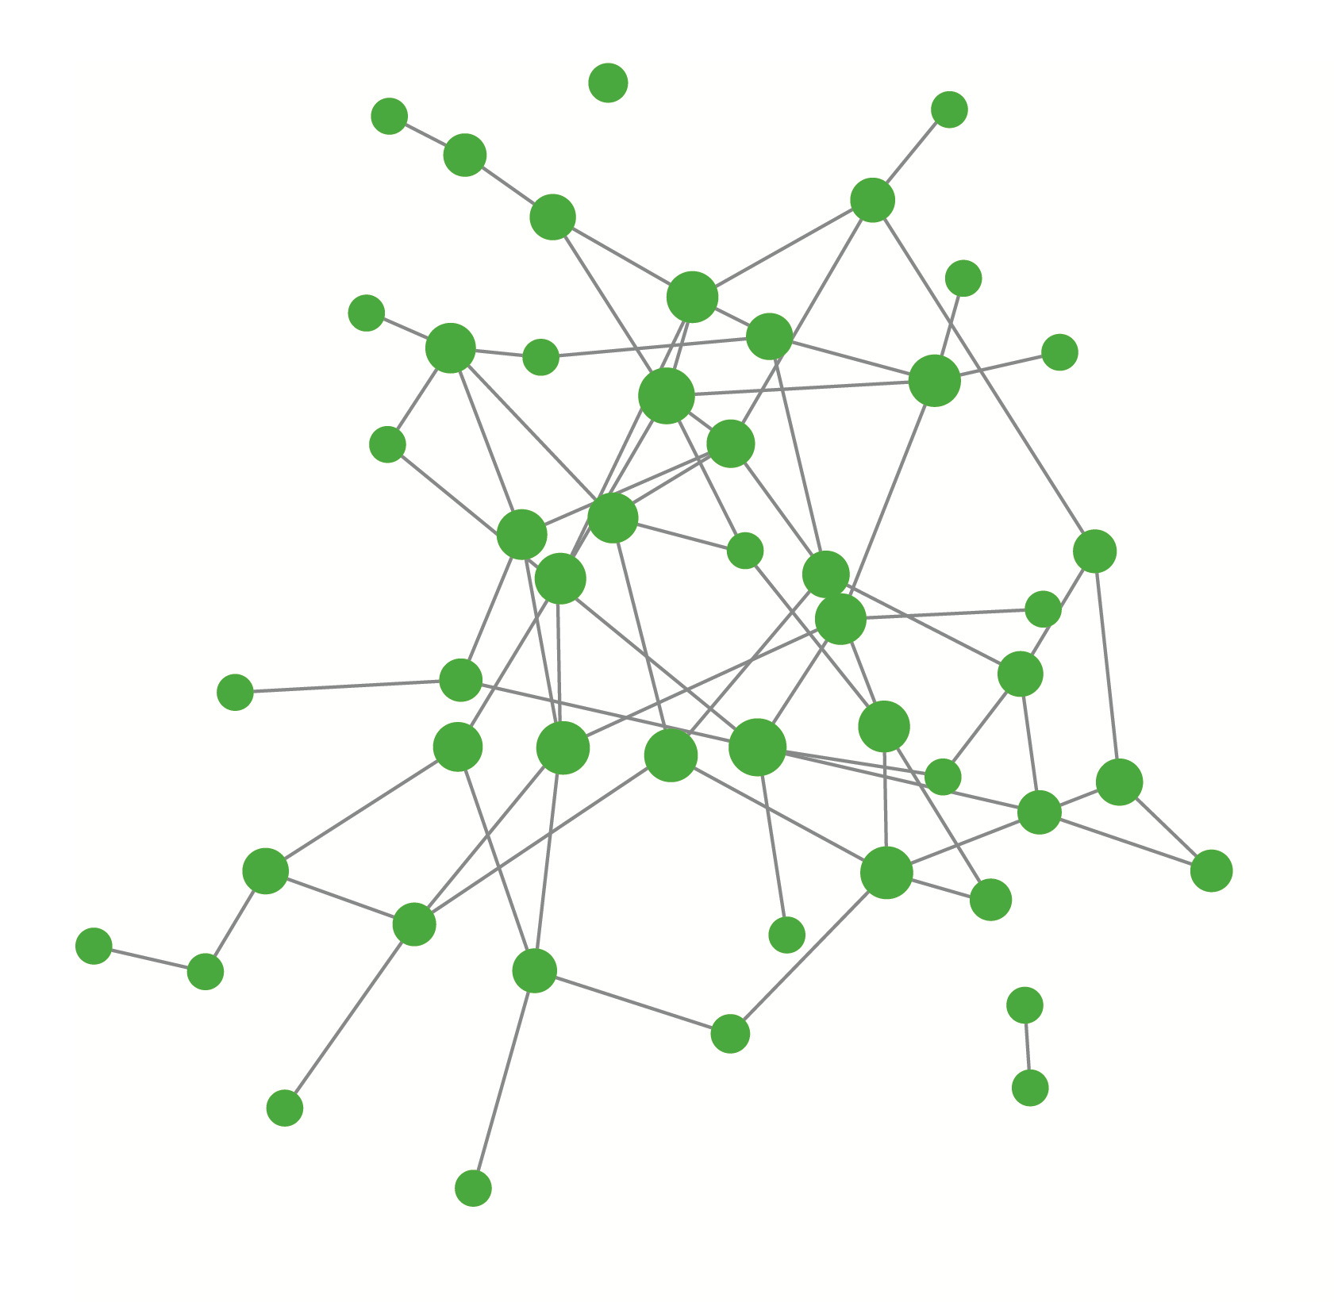
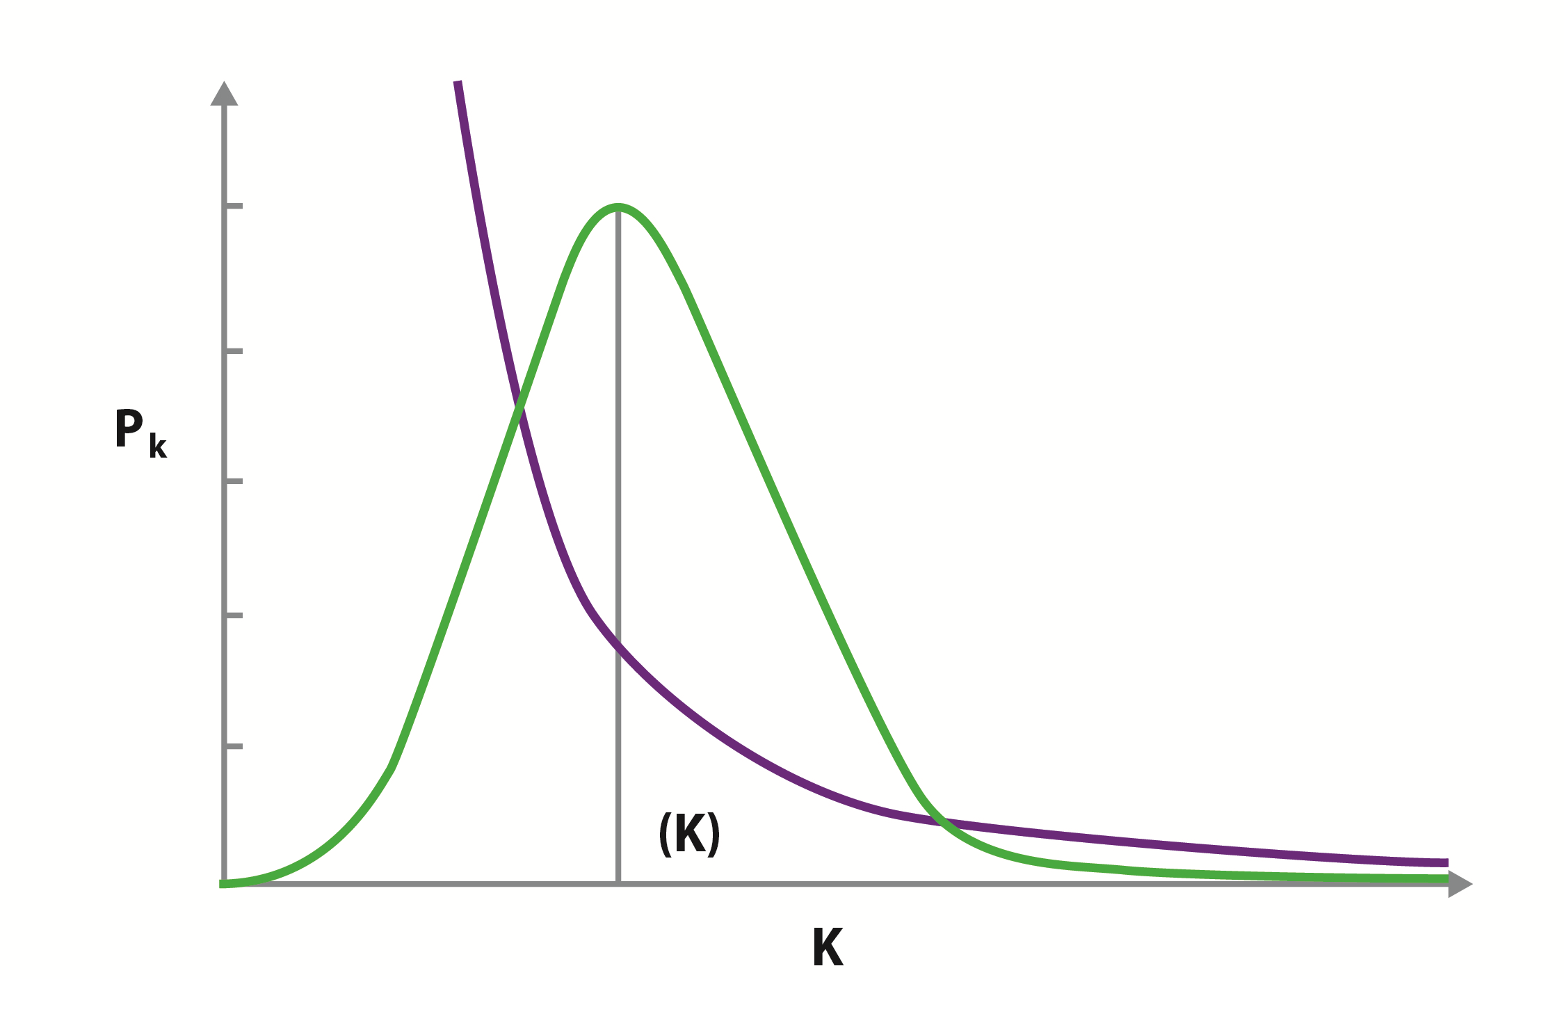
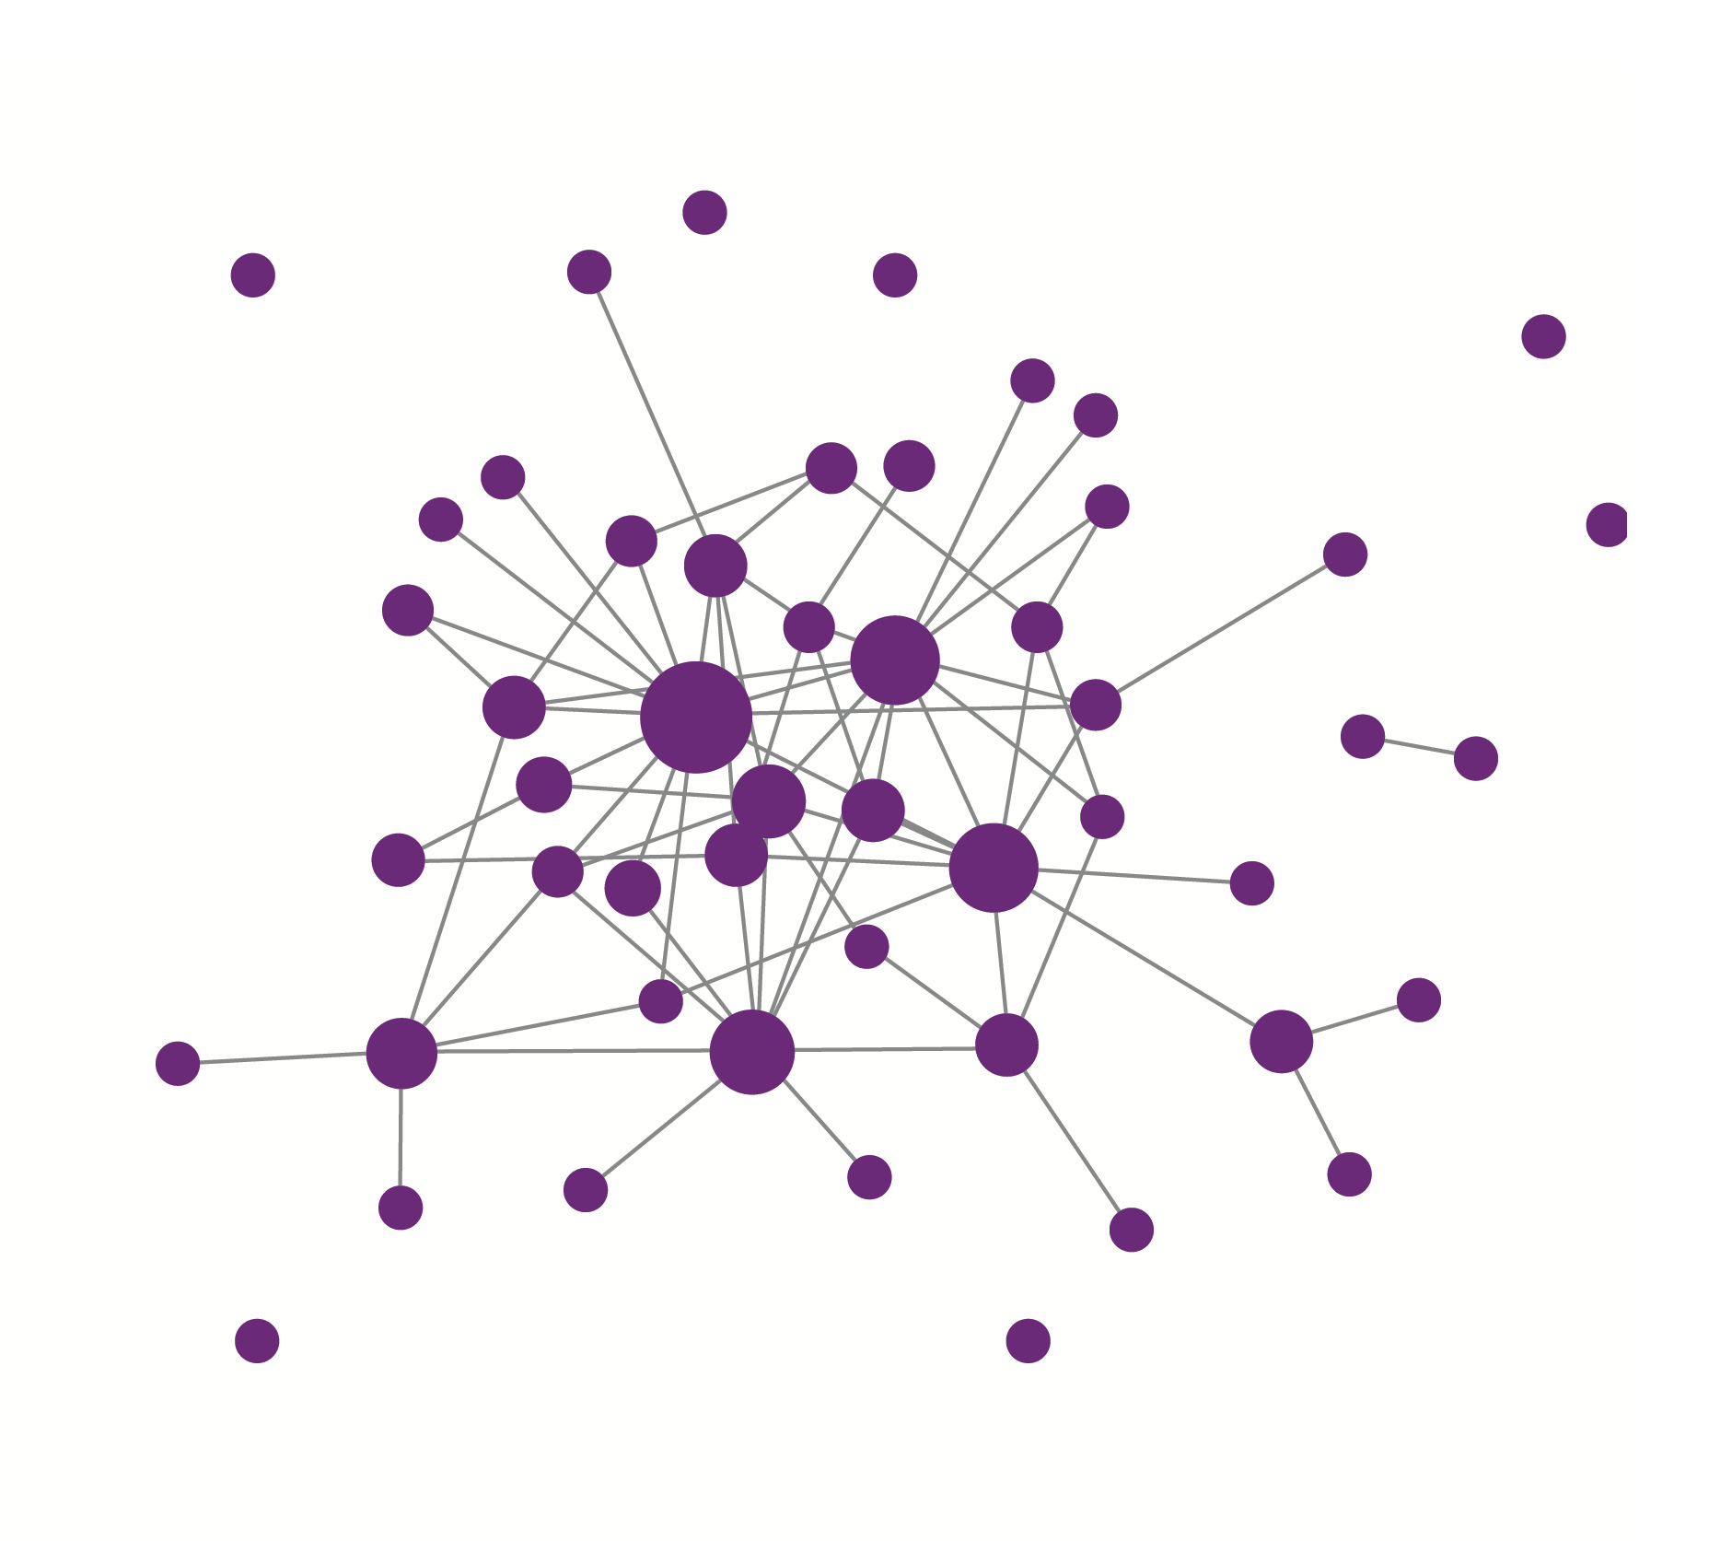
8. La propiedad de la escala libre y la ley de la potencia
El número de lazos en cada nodo en E&R sigue una distribución Poisson
Los valores extremos de esta distribución tienen una probabilidad muy baja
La presencia de conectores en una red no es inconsistente con la existencia de mundos pequeños: hubs hacen que bajen las distancias entre dos nodos
Para el caso en que 2 < γ < 3 se habla de un mundo ultra-pequeño debido a que los conectores reducen sustancialmente las trayectorias promedio
(a) Red aleatoria de E&R (b) Red jerárquica (escala libre) (c) Distribuciones

Slide 19
9. Formación de una red jerárquica: popularidad
Barabási y Albert (1999) plantea que la topología de una red está relacionada con los mecanismos que se utilizan para su formación
Un actor de Hollywood, página Web o científico puede considerarse como popular cuando se le asocia con muchos miembros de su comunidad.
La topología jerárquica de una red se puede generar mediante un proceso de crecimiento que emplea el criterio de vinculación (o adhesión) preferencial
En este modelo dinámico la probabilidad de recibir nuevas conexiones se asocia de manera positiva con el número de lazos que tiene el nodo
La antigüedad no es suficiente para describir la conectividad de la red, ya que en su configuración también inciden factores aleatorios.
En estas redes jerárquicas la historia importa: concatenación de eventos hace que determinados nodos se conviertan con el tiempo en grandes conectores
Un supuesto crítico es que un nuevo nodo tiende a vincularse con los nodos más conectados pero sin que dicha acción implique costo alguno.

Slide 20
9.a Algunas variantes de redes jerárquicas
Algunos nodos de la red son retirados con el tiempo, ya sea porque alcanzan una cierta edad o bien porque pierden su popularidad
Cuando la competencia y la innovación son importantes en el proceso de formación de una red, la antigüedad deja de ser un factor crítico (e.g Facebook)
Bianconi y Barabási (2001) sugieren agregar una función de adaptación a la popularidad del nodo al momento de definir la probabilidad de conexión
Adaptación que depende de habilidad de los individuos para hacer amigos, del potencial de una compañía para atraer clientes
La presencia de un componente de adaptación no implica que la conectividad de la red deje de ser descrita mediante una distribución de escala libre.
Esta caracterización continúa siendo relevante cuando la mayoría de los nodos mantienen una probabilidad positiva de ser conectados
Cuando la competencia es tal que la capacidad de adaptación de un nodo es abrumadora se da una situación en la que el ‘ganador-se-lleva-todo’ (forma de estrella)

Slide 21
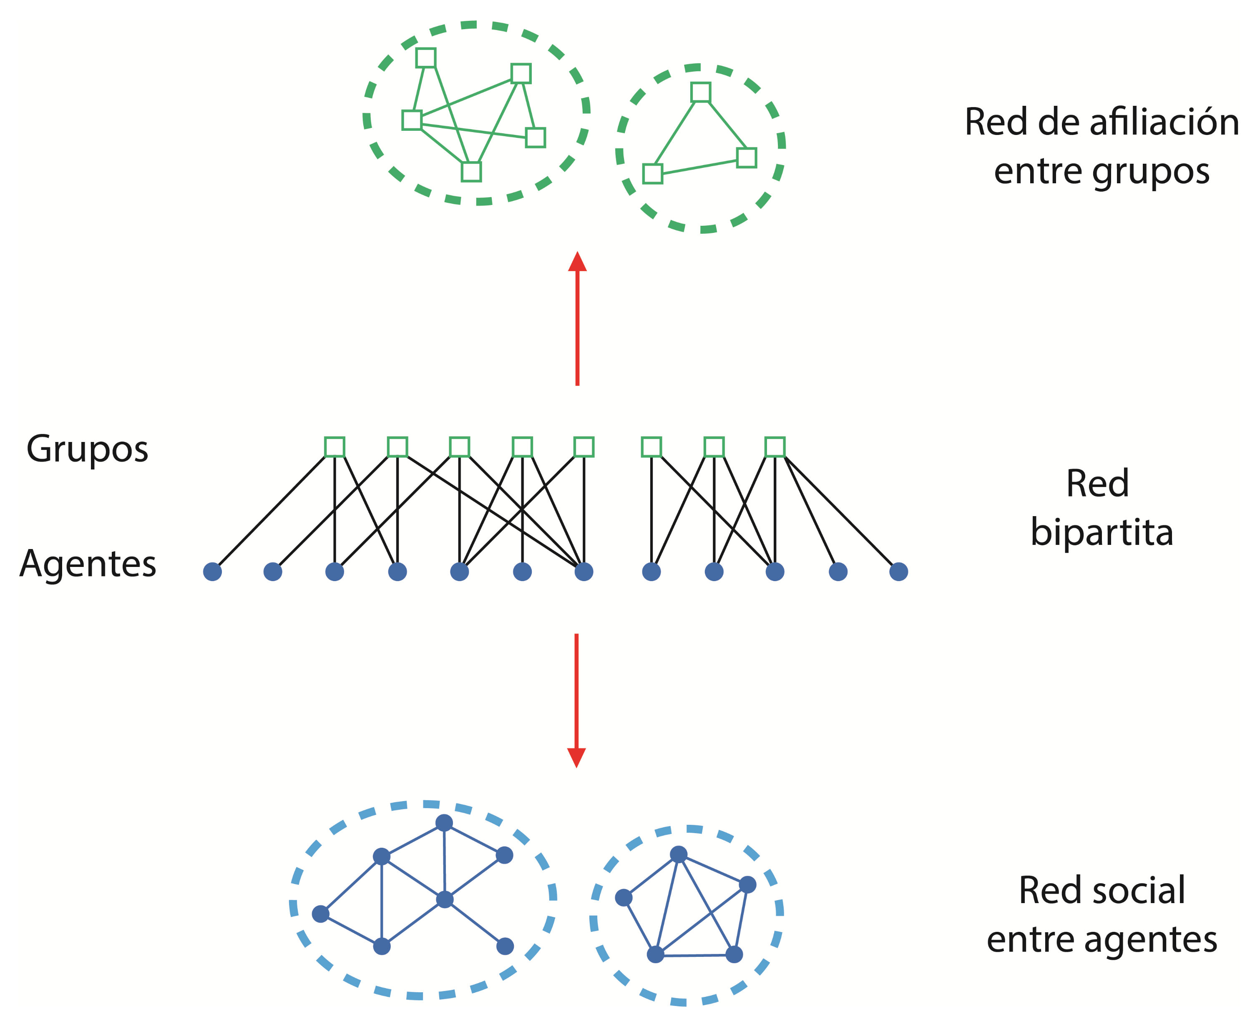
10. La afiliación como criterio de distancia
Reto analítico: describir el proceso con el que los nodos de una red se vinculan de manera paulatina, pero sin suponer una mecánica o sustrato arbitrario
Harrison White: las actividades que desempeñan los individuos -o los contextos- son muy relevantes para explicar la naturaleza de las redes en que interactúan
Definidas las organizaciones (o colectivos) en las que los individuos se afilian, es posible determinar criterios de vinculación y de distancia social
Si se tiene conocimiento sobre afiliaciones que permiten a las personas realizar sus actividades, se pueden construir redes bimodales (o bipartitas)

Slide 22
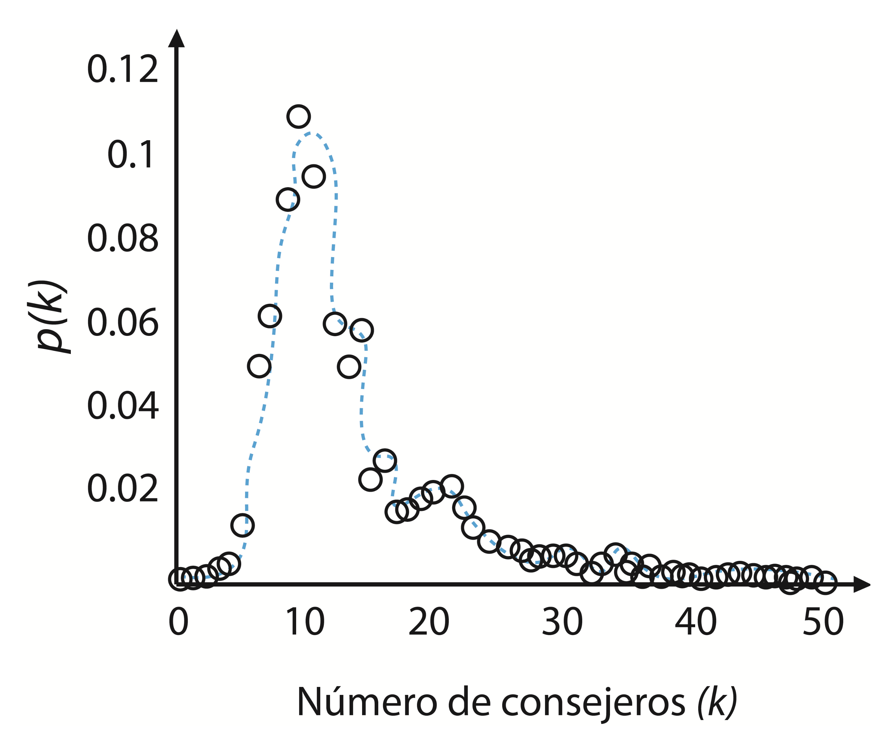
10.a. Un modelo aleatorio de redes de afiliación
Newman et al (2001) encuentran evidencia de un mundo pequeño en red de consejeros de administración de las 1000 empresas mayores en EUA
La distribución de los vínculos entre consejeros no sigue la ley de la potencia, pero tampoco tiene un comportamiento igualitario
Se explica porque los individuos tienen un costo al formar parte de estos consejos.
No hay una explicación del por qué los consejeros deciden vincularse a diferentes empresas, se plantea un emparejamiento aleatorio entre los dos tipos de nodos.

